Slide 1
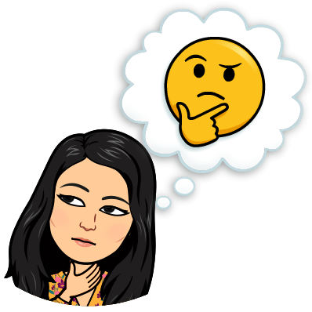
PRETEKLOST
Kar zgodi se,
vse zapiše,
važno pomni,
drugo zbriše.
KAJ JE TO?
Vojan Tihomir Arhar
Elizabeta Kodele
OŠ Šturje Ajdovščina

Slide 2
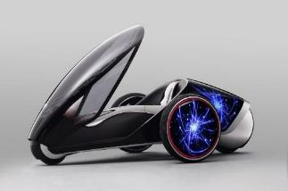
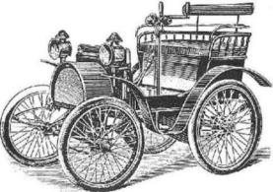
ČAS, KI JE MINIL
Ljudi je že od nekdaj zanimala lastna preteklost. Pripovedovali in opisovali so dogodke, ki so jih doživeli.
Opiši, kaj vse si počel včeraj.
Ali je to preteklost, sedanjost ali prihodnost?
Ali lahko spremeniš dogodke, ki so se zgodili včeraj?
AVTO NEKOČ AVTO DANES AVTO PRIHODNOSTI
Se je že zgodilo (včeraj, Se dogaja ta trenutek. (v času Se bo zgodilo. (čez nekaj dni,
pred eno uro, pred 100 leti…) pogovora) minut, let…)
PRETEKLOST SEDANJOST PRIHODNOST

Slide 3
Veda, ki raziskuje in opisuje preteklost človeštva, se imenuje ZGODOVINA.
Raziskovalec, ki proučuje in razlaga različne zgodovinske dogodke in pojave, pa se imenuje ZGODOVINAR.
KAJ SE JE ZGODILO?
KDAJ SE JE ZGODILO?
KJE SE JE ZGODILO?
ZAKAJ JE PRIŠLO DO TEGA DOGODKA?
KDO JE BIL UDELEŽEN V TEM DOGODKU?
KAKŠNE SO BILE POSLEDICE TEGA DOGODKA?

Slide 4
KOLIKO ČASA JE MINILO?
Zgodovina človeštva je dolga več kot dva milijona let.
Da si to dolžino lažje predstavljamo, jo prikažemo na ČASOVNEM TRAKU.
Dogodke zapišemo enega za drugim, kakor so si sledili.

Slide 5
ZGODOVINSKA OBDOBJA
Preteklost človeštva razdelimo na več zgodovinskih obdobji.
Zgodovinska obdobja so različno dolga. Vsako ima določene značilnosti.
Ta obdobja so:

Slide 6
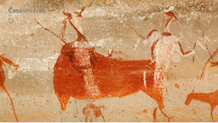
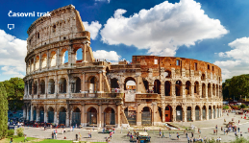
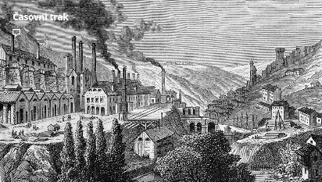
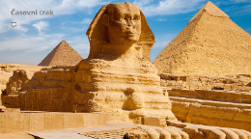
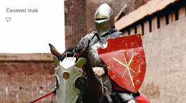
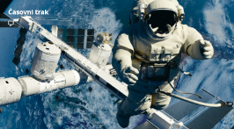
ZGODOVINSKA OBDOBJA
JAMSKE SLIKE PRVIH LJUDI | PIRAMIDE | KOLOSEJ | VITEZI IN GRADOVI | PRVE TOVARNE | RAZISKOVANJE VESOLJA
PRAZGODOVINA | STARI VEK |  | SREDNJI VEK | NOVI VEK | SODOBNOST

Slide 7
ZAPIS V ZVEZEK
PRETEKLOST
ZGODOVINA raziskuje preteklost človeštva.
Da si dolžino obstoja človeštva lažje predstavljamo, jo predstavimo na ČASOVNEM TRAKU, ki ga opremimo z dogodki v pravilnem časovnem zaporedju.
Preteklost človeštva razdelimo na več ZGODOVINSKIH OBDOBJI, ki so različno dolga:
PRAZGODOVINA
STARI VEK
SREDNJI VEK
NOVI VEK
MODERNA DOBA ALI SODOBNOST

Slide 8
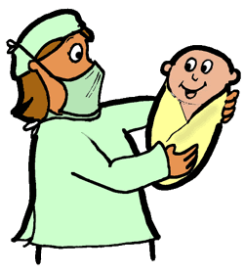
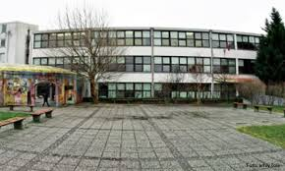
TVOJA NALOGA medpredmetna povezava z LUM
Zgoraj si prebral in izvedel nekaj pomembni stvari o preteklosti.
Dogodke, ki so se zgodili v preteklosti, lahko prikažemo po vrtnem redu nastanka. To naredimo z časovnim trakom.
Tvoja naloga je, da v zvezek za DRU, čez dve strani, narišeš časovni trak svojega življenja. Primer takšnega časovnega traku sem ti pripravila spodaj. Naj ti bo v pomoč. Navesti moraš vsaj 5 dogodkov, ki so se zgodili v tvojem življenju. Če imaš kakšno fotografijo, jo lahko prilepiš zraven, drugače dogodke nariši. Bodi čimbolj ustvarjalen.
Veliko užitkov pri ustvarjanju.
Prosim, če mi pošlješ tudi fotografijo svojega časovnega traku do srede 20.5.2020.
1986
1993
2001
2005
2011
2016
2018
2020
rojstvo vpis v 1. razred vpis v vpis na diploma rojstvo poroka
gimnazijo fakulteto sina

